Slide 1
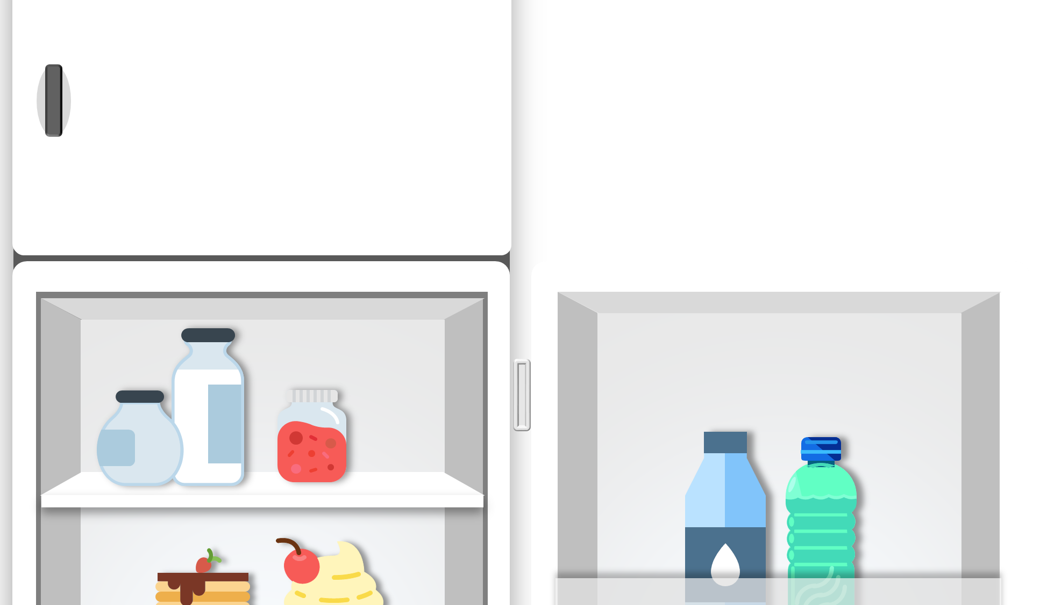
캡스톤디자인 2조
오원준
조성범
이성호
김소현

Slide 2
차례
기획 배경
기존 유사 프로젝트
본 프로젝트 소개 및 차별성
핵심기능 & 부가기능
프로젝트에 사용된 언어 & 프레임워크
주차별 계획

Slide 3
기획 배경
음식물을 구매한 후 냉장고에 보관할 때에
유통기한을 일일이 확인하기 어려움이 있다.
또한 영양성분을 꼼꼼히 확인하는
소비자들에게 바코드 스캔을 통해
식재료의 영양성분을 제공할 수 있다.

Slide 4

기존 유사 프로젝트
식약처에서 만든 “내손안” 어플 :
국내식품, 건강기능식품, 달걀 등에 대한 내용을 검색하는 어플로, 국내식품의 경우 제품명이나 업체명을 통해 검색을 할 수 있으며, 바코드를 통해 검색도 가능하고, 식품분류를 직접 고를 수 있다.
또한, 건강기능식품의 경우는 OCR기능을 통해 제품명을 사진으로 촬영하면 문자인식으로 검색이 가능하며, 안될 경우에는 직접 이름을 검색하는 것도 가능하고, 밑의 인체구조에서 각각의 부위에 따른 건강기능식품을 찾는 것도 가능하다.
마지막으로 달걀의 경우 달걀껍데기에 있는 코드를 OCR기능을 통해 사진으로 촬영하면, 문자인식을 통해 산란일자, 생산자 정보, 사육환경 등을 알 수있으며, 인식이 안될 경우 직접 코드를 검색하는 경우도 있다 하지만 이 어플은 본 프로젝트가 원하는 바코드를 인식하면 영양정보가 표시되고, 유통기한을 입력하면 알람이 울리게 되는 기능과 거리가 멀다.

Slide 5

기존 유사 프로젝트
“유통기한 관리” 어플 :
따로 로그인과 같은 작업은 필요 없으며, 오른쪽 위에 있는 메뉴를 누르면
“냉장실, 냉동실, 김치냉장고, 상온보관”과 같이 4개의 분류로 식품의 있는 위치를 표현하였고,
예를 들어 상온보관 쪽에 들어가서 ‘+’ 버튼을 누르면, “항목명, 수량, 가격, 구매일, 유통기한, 메모, 알림이 오는 날짜”를 설정할 수 있다. 사진의 경우 누르게 되면, “사진 촬영, 갤러리 선택, 바코드 생성”등으로 이루어져 있었으며, 따로 바코드를 스캔하는 기능은 없었고, 상품 내에 있는 바코드 숫자를 입력하면 자동으로 바코드 이미지를 만들어 주는 기능이 있었다.

Slide 6
본 프로젝트 및 차별성
식품을 구매하고 바코드를 스캔하면,
영양정보가 출력된다.
본인이 원하는 경우 유통기한이 다가옴에
따라 알람이 가는 기능을 통해 유통기한이
지나기 전 음식 소비가 가능하다.
또한, 유통기한을 직접 입력하지 않아도
식자재에 따라 자동적으로
추천 기한을 설정한다.

Slide 7
핵심기능 & 부가기능
바코드 스캔을 통한 영양정보,사진 출력
유통기한 알림 기능
보관장소 설정에 따른 추천 유통기한
카메라를 통한 유통기한 글자 인식

Slide 8
프로젝트에 사용된 언어 & 프레임워크 & 라이브러리
- 안드로이드 SDK를 사용한 어플 개발
- ZXing 라이브러리를 이용하여 카메라를 통해 바코드 숫자 데이터 인식
- flask 웹 프레임워크로 서버 개발 및 REST API를 통해 바코드 숫자를 어플에서 서버로 이동
서버에서 웹 크롤링을 통해 바코드 숫자를 2개의 홈페이지에서 검색 후 필요한 정보를 찾아서 가져온 후, 데이터를 JSON 파일로 가공
- REST API를 통해 서버에서 안드로이드 어플로 이동
- 안드로이드에서 위의 데이터 출력

Slide 9
주차별 계획
3월 : 팀원끼리 의견 공유하여 공통된 주제 결정 및 분석 + 안드로이드 어플
개발 책 공부
4월 : 어플 UI 디자인 + 안드로이드 어플 개발 책 공부
5월 : ZXing 라이브러리를 사용한 바코드 스캔 기능 구현 + 안드로이드 어플
개발 책 공부
6월 : Flask 웹 프레임워크를 사용하여 서버 구현
7월 : 코리아넷 홈페이지에서 바코드 숫자 검색 기능 및 크롤링 하여 제품명과
제품 사진 가져오는 기능 구현
8월 : 식품의약품안전처 식품영양성분 데이터베이스 홈페이지에서 제품명 검색 기능 및 크롤링하여 제품의 영양정보 가져오는 기능 구현
9월 : 위의 데이터를 가공하여 다시 안드로이드 어플로 가져오는 기능 구현

